Slide 1
第7章 压电式传感器
主讲教师：徐 平
xuping@buaa.edu.cn
物理科学与核能工程学院

Slide 2
第7章 压电式传感器
压电式传感器是一种有源的双向机电传感器。它的工作原理是基于压电材料的压电效应。
石英晶体的压电效应早在1680年即已发现，1948年制作出第一个石英传感器。
基础研究
应用研究
实际应用

Slide 3
第7章 压电式传感器
继发现石英晶体的压电效应后，又发现一系列的单晶、多晶陶瓷材料和高分子聚合材料，也具有相当强的压电效应。
压电效应自发现以来，在电子、超声、通信、引爆等许多技术领域均得到广泛的应用。在冲击、振动等动态参数测试中，压电式传感器是主要的传感器品种。

Slide 4
第7章 压电式传感器
电子技术飞速发展，与之配套的二次仪表，以及低噪声、小电容、高绝缘电阻电缆的出现，使压电传感器使用更为方便，集成化、智能化的新型压电传感器也正在被开发出来。
优点：压电式传感器具有使用频带宽、灵敏度高、信噪比高、结构简单、工作可靠、质量轻、测量范围广等。
缺点：主要是无静态输出，对转换信号输出接口要求高。

Slide 5
7.1 压电效应
某些晶体或多晶陶瓷，当沿着一定方向受到外力作用时，内部会产生极化现象，同时在某两个表面上产生符号相反的电荷；
当外力去掉后，又恢复到不带电状态；
当作用力方向改变时，电荷的极性也随着改变；
晶体受力所产生的电荷量与外力的大小成正比。
正压电效应
力 电
压电式传感器大都是利用压电材料的压电效应制成。

Slide 6
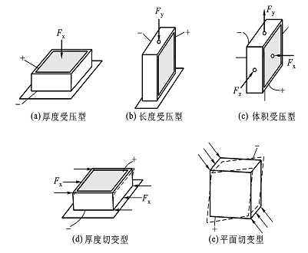
7.1 压电效应
压电式传感器大都是利用压电材料的压电效应制成。

Slide 7
7.1 压电效应
对晶体施加一定变电场，晶体本身将产生机械变形，外电场撤离，变形也随着消失。
逆压电效应
电 形变， 力？

Slide 8
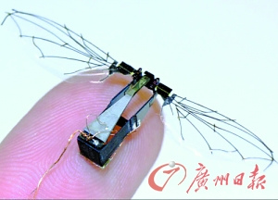
7.1 压电效应
哈佛大学的研究人员2013年5月2日宣布，他们经过十多年研制，终于开发出世界上第一款机器苍蝇。
机器苍蝇主体用碳纤维制成，体重只有80毫克，翼展3厘米。飞行时，它每秒振翅120次，频率几乎接近真苍蝇。机器苍蝇的一对超薄微型翅膀，是用一种能将外加电压转变为某种机械应力的压电材料制成。
在实验室飞行测试中，机器苍蝇展示了稳定、可控的飞行性能，目前能连续飞行超过20秒。而且有趣的是，它飞行时的消耗功率大约19毫瓦，经折算与真苍蝇的消耗大体一致。

Slide 9
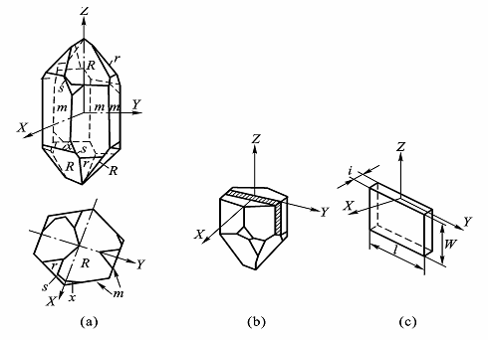
7.1 压电效应
石英晶体的压电效应
由于压电晶体的各向异性，并不是所有的压电晶体都能在各种变形状态下产生压电效应。
石英晶体没有体积变形压电效应。但它具有良好的厚度变形和长度变形压电效应。
光轴
电轴（3个）
力轴（3个）

Slide 10
7.1 压电效应
SiO₂，三个硅离子，六个氧离子；
键长不变，键角改变
电偶极距
Z平面投影
p₁+p₂+p₃=0
p₁+p₂+p₃>0
p₁+p₂+p₃<0
纵向压电效应
横向压电效应

Slide 11
7.1 压电效应
Z平面投影
X方向切应力：切向压电效应；
Z方向应力：无压电效应；

Slide 12
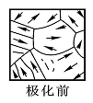
7.1 压电效应
压电陶瓷的压电效应
压电陶瓷是一种多晶铁电体。原始的压电陶瓷材料不具有压电性。
为使其具有压电性，就必须在一定温度下做极化处理。

Slide 13
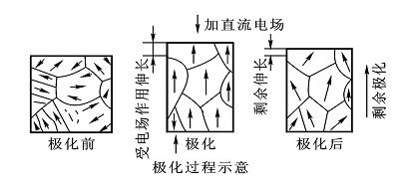
7.1 压电效应
以强电场使“电畴”规则排列，呈现出压电性。在极化电场除去后，电畴基本保持不变，余下了很强的剩余极化。

Slide 14
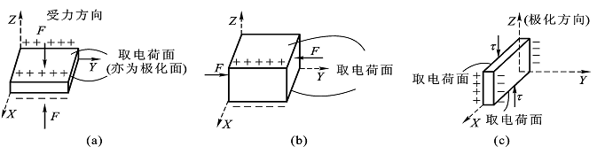
7.1 压电效应
压电陶瓷在极化方向上压电效应最明显。
铁电体的参数会随时间发生变化，即老化，铁电体老化将使压电效应减弱。

Slide 15
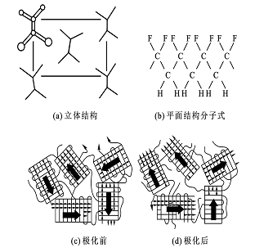
7.1 压电效应
高分子材料的压电效应
高分子材料属于有机分子半结晶或结晶的聚合物，压电效应比较复杂，需要考虑：
晶格中均匀的内应变；
非均匀内应变产生的各种高次效应以及同平均变形无关的电荷位移呈现的压电性。
聚偏二氟乙烯(PVDF)压电效应

Slide 16
7.2 压电材料
选用合适的压电材料是设计高性能传感器的关键，一般应考虑以下几个方面：
①转换性能：具有较高的耦合系数或具有较大的压电常数；
②机械性能：压电元件作为受力元件，希望它的机械强度高、机械刚度大。以期获得宽的线性范围和高的固有振动频率；

Slide 17
7.2 压电材料
③电性能：希望具有高的电阻率和大的介电常数，以减弱外部分布电容的影响，并获得良好的低频特性；
④温度和湿度稳定性要好：具有较高的居里点、以期望得到宽的工作温度范围；
⑤时间稳定性：压电特性不随时间蜕变。

Slide 18
7.3 等效电路
压电式传感器对被测量的变化通过压电元件产生电荷量的大小来反映 ,相当于一个电荷源。
压电元件电极表面聚集电荷时，又相当于一个以压电材料为电介质的电容器，其电容量为：
s--极板面积
ε_{r}--压电材料相对介电常数
ε₀ --真空介电常数
δ--压电元件厚度

Slide 19
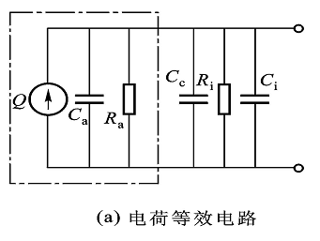
7.3 等效电路
电荷等效电路
当压电元件受外力作用时，两表面产生等量的正、负电荷Q，压电元件的开路电压为
可以把压电元件等效为一个电荷源Q和一个电容器C_{a}的等效电路。

Slide 20
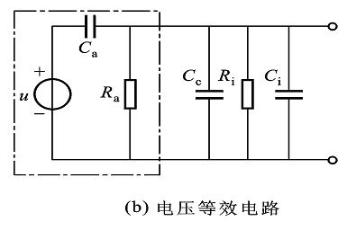
7.3 等效电路
电压等效电路
也等效为一个电压源u和一个电容器C_{a}串联的等效电路，其中R_{a}为压电元件的漏电阻。

Slide 21
7.4 测量电路
根据压电元件的工作原理及两种等效电路，与压电元件配套的测量电路的前置放大器主要有两种形式：
电压放大器
输出电压与输入电压(压电元件的输出电压)成正比
电荷放大器
输出电压与输入电荷成正比

Slide 22
7.4 测量电路
电压放大器
将压电式传感器的高输出阻抗经放大器变换为低阻抗输出，并将微弱的电压信号进行适当放大。
这种测量电路称为阻抗变换器。

Slide 23
7.4 测量电路
电压放大器
压电式传感器的电压灵敏度随电缆分布电容及传感器自身电容的变化而变化；
电缆的更换需要重新标定传感器。

Slide 24
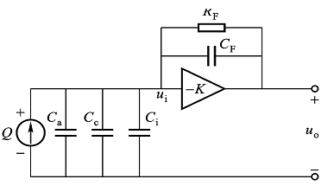
7.4 测量电路
电荷放大器
实际上是一种具有深度电容负反馈的高增益运算放大器。
便于远距离测量，目前被公认是一种较好的冲击测量放大器。

Slide 25
7.5 应用
压电元件是一种典型的力敏感元件，可用来测量最终能转换为力的多种物理量。
在检测技术中，常用来测量力和加速度。
压电式单向测力传感器
压电式压力传感器

Slide 26
7.5 应用
消除振动加速度影响的压电式压力传感器的结构
压电式加速度传感器结构原理图

Slide 27
7.6 影响精度的因素
1)非线性
压电传感器的幅值线性度是指被测物理量(如力、压力、加速度等)的增加，其灵敏度的变化程度。
2)横向灵敏度
压电加速度传感器的横向灵敏度是指当加速度传感器感受到与其主轴向(轴向灵敏度方向)垂直的单位加速度振动时的灵敏度，一般用它与主轴向灵敏度的百分比来表示，称为横向灵敏度比。

Slide 28
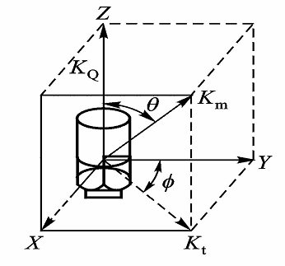
7.6 影响精度的因素
横向灵敏度图解
压电加速度传感器的横向灵敏度极坐标曲线

Slide 29
7.6 影响精度的因素
3)环境温度的影响
环境温度的变化对压电材料的压电常数和介电常数的影响都很大，它将使传感器灵敏度发生变化，压电材料不同，温度影响的程度也不同。当温度低于400℃时，其压电常数和介电常数都很稳定。
4)湿度的影响
环境湿度对压电式传感器性能的影响也很大。如果传感器长期在高湿度环境下工作，其绝缘电阻将会减小，低频响应变坏。

Slide 30
7.6 影响精度的因素
5)电缆噪声
为了减小这种噪声，可使用特制的低噪声电缆，同时将电缆固紧，以免产生相对运动。
6)接地回路噪声
如多种测量仪器与传感器分别接地，各接地点又有电位差，这便在测量系统中产生噪声。防止这种噪声的有效办法是整个测量系统在一点接地。而且选择指示器的输入端为接地点。
影响压电式传感器精度除以上分析的几个因素外，还存在有声场效应、磁场效应及射频场效应、基座应变效应等因素。

Slide 31
本章要点
压电效应
石英晶体的压电效应
压电陶瓷的压电效应
高分子材料的压电效应
等效电路
测量电路

